Slide 1

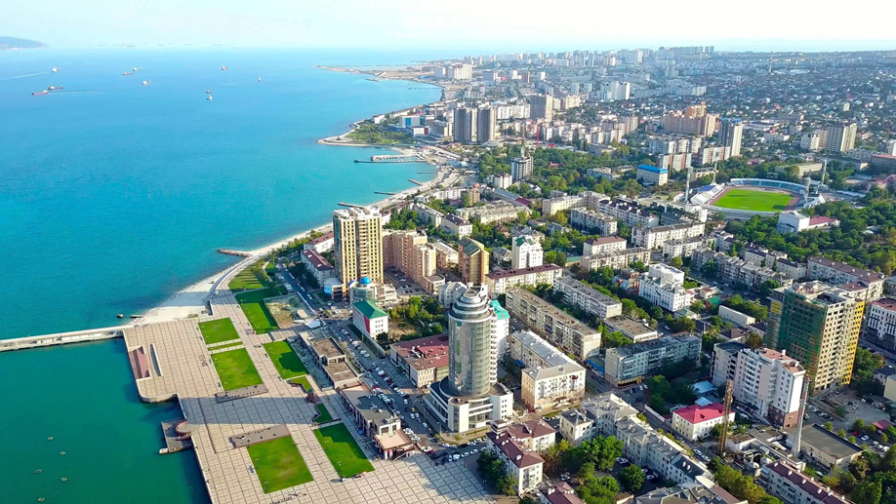
Реализация проекта «Бережливый муниципалитет»
г. Новороссийск

Slide 2






За время реализации проекта создано 57 «бережливых» проектов, из них:
В 2020 году завершен 21 проект
В 2021 году завершилось 12 проектов
В 2022 году в портфель «Бережливых» проектов вошло 24 проекта:
18 проектов реализовано на сегодняшний день
6 проектов на стадии реализации
5 проектов на стадии разработки

Slide 3
Проекты завершенные в 2020 году

Slide 4
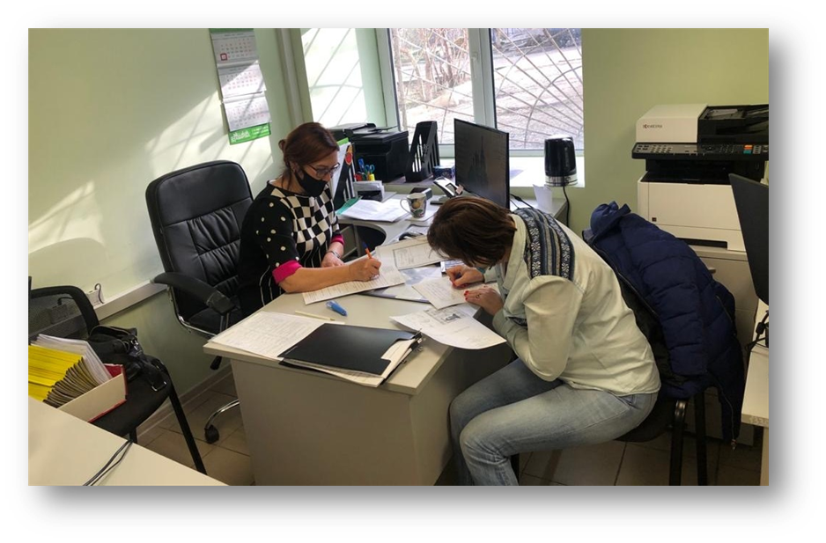
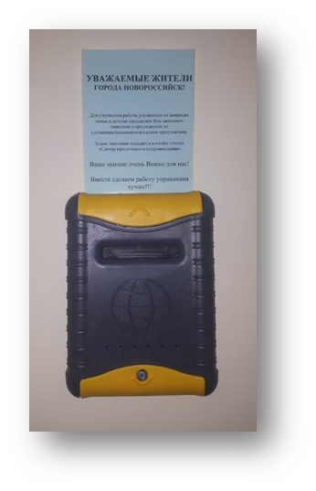
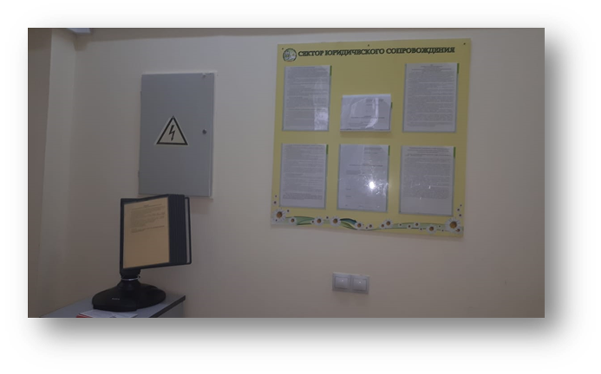
ПРОЕКТ ЗАВЕРШЕН в 2020 году
1. Сокращение времени по приему документов, необходимых для получения услуги по выдаче предварительного разрешения на отчуждение жилья, принадлежащего несовершеннолетнему
Управление по вопросам семьи и детства
Наименование/ показателя | Текущее состояние реализации проекта | Целевое состояние реализации проекта | Фактическое состояние реализации проекта
Сокращение времени на прием документов | 40 мин. | 15 мин. по регламенту | 15 мин. по регламенту
Прием документов с 1 раза | 40 мин. | 15 мин. по регламенту | 15 мин. по регламенту
Заявитель
Посещение органа опеки
30-60 мин | 1
Заявитель
Заполнение заявления согласно выставленному образцу
10-15 мин | 2
Заявитель
Подает заявление на приеме
10-15 мин | 3
Экономический эффект:
сокращение времени на прием документов до 15 мин. в день

Slide 5
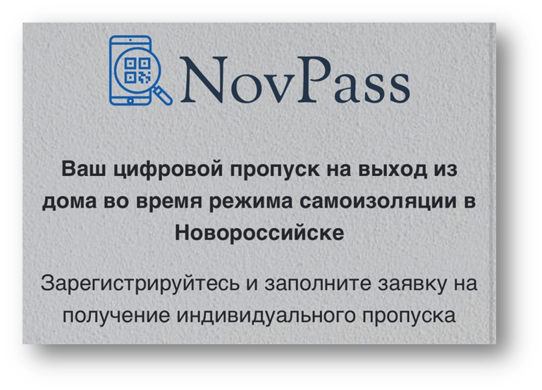
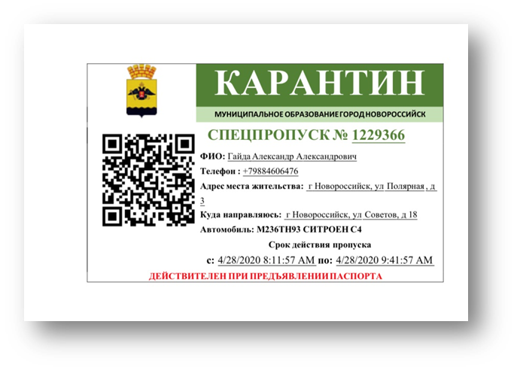
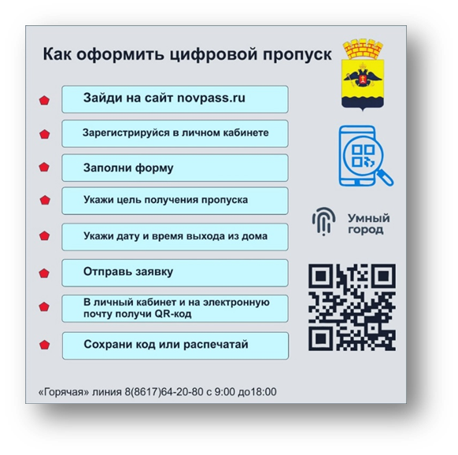
ПРОЕКТ ЗАВЕРШЕН в 2020 году
2. Внедрение автоматизированной системы электронного пропуска NOVPASS (АСЭП)
Отдел «Умный город»
Наименование/ показателя | Текущее состояние реализации проекта | Целевое состояние реализации проекта | Фактическое состояние реализации проекта
Сокращение времени на оформление заявки | 48 ч. | 10 мин. | 10 мин.
Сокращение времени на оформление заявки на электронный QR-пропуск | 24 ч. | 3 мин. | 3 мин.
Создание общей базы данных
Экономическая эффект:
550 тыс. руб. за период реализации проекта

Slide 6
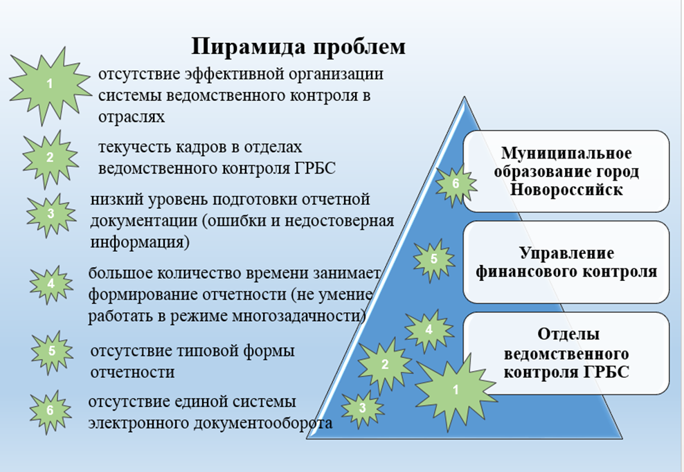
ПРОЕКТ ЗАВЕРШЕН
в 2020 году
3. Улучшение процесса обмена информацией между структурными подразделениями. Оптимизация процесса взаимодействия структурных подразделений при подготовке сводных отчётов (исключение ошибок, нарушения сроков предоставления информации, предоставления информации в не полном объеме)
Управление финансового контроля
Наименование/ показателя | Текущее состояние реализации проекта | Целевое состояние реализации проекта | Фактическое состояние реализации проекта
Сокращение времени на заполнение формы отчетности ГРБС | 4 дн. 11 ч. | 2 дн. 45 мин. | 2 дн. 45 мин.
Направления запроса в адрес ГРБС о предоставлении отчётности
Заполнение отчетности органами вед. контроля ГРБС
Подписание/
утверждение
отчетности
Направление отчетности в адрес УФК
15 мин.
2 дня
15 мин.
15 мин.
Формирование сводного отчета на основании представленных отчетов органами вед. контроля ГРБС
Анализ представленной отчетности
Экономический эффект:
трудозатраты сокращены на
9,6 тыс. руб. за период реализации проекта
1 час
1 час

Slide 7
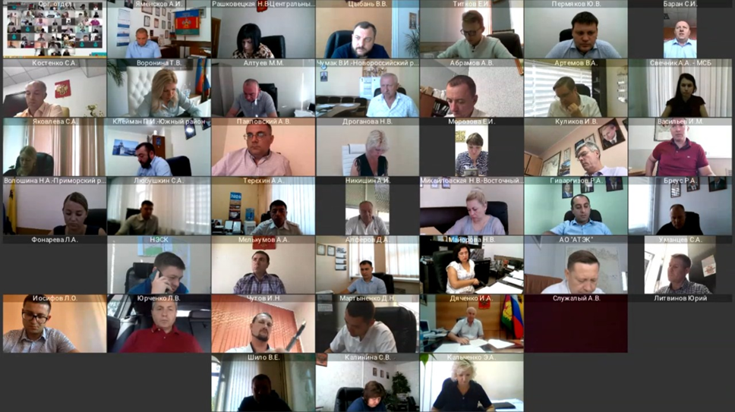
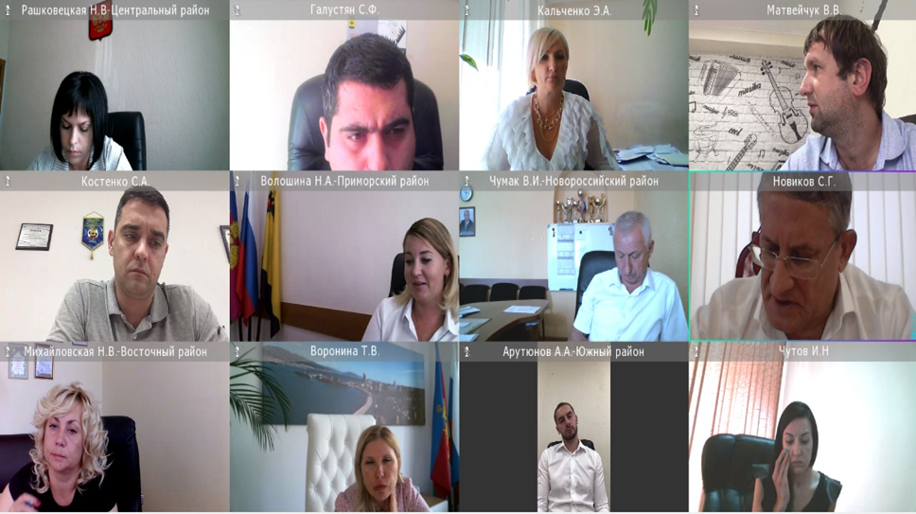
ПРОЕКТ
ЗАВЕРШЕН
В 2020 году
4. Внедрение системы для проведения внутренних совещаний в режиме ВКС
Отдел информационных технологий
Наименование/ показателя | Текущее состояние реализации проекта | Целевое состояние реализации проекта | Фактическое состояние реализации проекта
Сокращение времени прибытия на совещание | 1 ч. | 1 мин. | 1 мин.
Сотрудник
Получает оповещение о необходимости присутствовать на совещании
1-3 мин | 1
Сотрудник
Принимает участие в совещании
30-90 мин | 2
Путь до места проведения совещания (1 час)
Экономический эффект:
сокращение затрат на дорогу сотрудников, а также трудозатраты, за минусом затрат на программу составил:
1,6 млн. руб.

Slide 8


ПРОЕКТ ЗАВЕРШЕН
В 2020 году
5. Сокращение оформления заявки для заключения договора прием (сброс)
поверхностных и дренажных вод в систему канализации
Сокращение сроков на заключение договора на прием (сброс)
поверхностных и дренажных вод в систему канализации
МКУ «УЖКХ города»
Наименование/ показателя | Текущее состояние реализации проекта | Целевое состояние реализации проекта | Фактическое состояние реализации проекта
Сокращение оформления заявки для заключения договора | 15 ч. | 5 мин. | 5 мин.
Сокращение сроков на заключение договора на прием (сброс) поверхностных и дренажных вод в систему канализации | 15 ч. | 5 мин. | 5 мин.
Сотрудник
Обработка заявки на заключения договора на прием (сброс) поверхностных и дренажных вод в систему канализации
1 мин. | 1
Сотрудник
Согласование документов для заключения договора.
2 мин. | 2
Сотрудник
Заключение договора на прием (сброс) поверхностных и дренажных вод в систему канализации
2 мин. | 3
Экономический эффект: сокращение процесса на
15 часов

Slide 9
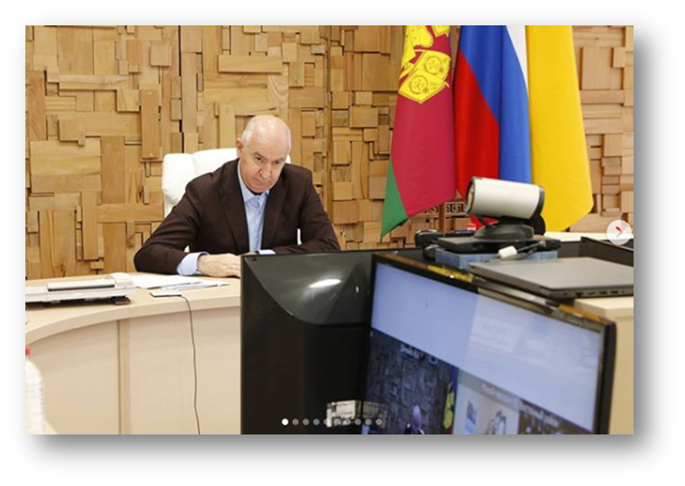
6.Оптимизация процесса осуществления права жителей удаленных районов на личный прием
Управление делопроизводства
ПРОЕКТ ЗАВЕРШЕН
В 2020 году
Наименование/ показателя | Текущее состояние реализации проекта | Целевое состояние реализации проекта | Фактическое состояние реализации проекта
Время протекания процесса | 135 мин. | 45 мин. | 30 мин.
Заявитель
Посещение администрации внутригородского района, для записи на личный прием
15-40 мин | 1
Заявитель
Запись на личный прием по телефону
10-15 мин | 2
Заявитель
Посещение администрации внутригородского района для личного приема
15-40 мин | 3
Заявитель
Принятие участия в личном приеме в режиме видеоконференцсвязи
5-30 мин | 4
Экономический эффект:
сокращение сроков реализации права на личный прием по месту жительства гражданина до 67%

Slide 10

7. Оптимизация процесса предоставления ответа гражданам по устным обращениям
Управление делопроизводства
ПРОЕКТ ЗАВЕРШЕН
В 2020 году
Наименование/ показателя | Текущее состояние реализации проекта | Целевое состояние реализации проекта | Фактическое состояние реализации проекта
Время протекания процесса | 41 мин. | 5 мин. | 5 мин.
Заявитель
Поиск номера телефона «горячей линии» администрации
13-180 сек | 1
Заявитель
Звонок на «горячую линию» администрации
1 мин | 2
Сотрудник администрации
Принимает обращение
2-3 мин | 3
Экономический эффект: сокращение сроков предоставления ответов на устные обращения граждан
до 70%
Информация по обращению есть
ДА
Сотрудник администрации
Дает ответ на обращение
2-3 мин | 4.1
Сотрудник администрации
Завершает разговор с заявителем и находит нужную информацию
3-5 мин | 4.2
Сотрудник администрации
Перезванивает заявителю и дает ответ на обращение
2-3 мин | 5
НЕТ

Slide 11
ПРОЕКТ ЗАВЕРШЕН
В 2020 году
8. Уменьшение сроков получения сведений из ЕГРН, регистрации права муниципальной собственности, постановки на государственный кадастровый учет
Управление имущественных и земельных отношений
Наименование показателя | Текущее состояние реализации проекта |  | Целевое состояние реализации проекта
 | Оформление запроса | Ожидание ответа от Росреестра | Оформление запроса | Ожидание ответа от Росреестра
Получение сведений из ЕГРН | 14 мин 6 сек | 5 рабочих дней | 4 мин 58 сек | 1 рабочий день
Обеспечение прекращения и регистрации прав, в том числе права муниципальной собственности | 14 мин 6 сек | 14 рабочих дней | 4 мин 58 сек | 10 рабочих дней
Обеспечение образования земельных участков и постановка на государственный кадастровой учет, в том числе путем раздела, объединения, перераспределения | 22 мин 6 сек | 14 рабочих дней | 9 мин 18 сек | 10 рабочих дней
Экономический эффект:
предоставление выписки из ЕГРН сократилось с 5 до 1 дня.
Регистрация права муниципальной собственности сократилось с 14 до 5 дней.
Постановка на кадастровый учет в интересах МО можно осуществлять не через МФЦ, а напрямую.
Выдача выписок из реестра муниципальной собственности сократилось с 5 до 1 дня
Сотрудник отдела
Получает задание
20-30 сек | 1
Сотрудник отдела
Переходит в программный комплекс «Технокад-муниципалитет»
15-17 сек | 2
Сотрудник отдела
Переходит во вкладку получение сведений из ЕГРН
15-17 сек | 3
Сотрудник отдела
Вручную вводит детали запроса
1 мин | 4
Сотрудник отдела
Подписывает заявление ЭЦП
30-40 сек | 5
Сотрудник отдела
Ожидание обработки запроса Росреестром
1 раб. день | 6
Сотрудник отдела
Проверяет исполнение запроса атрибутивным поиском
15-17 сек | 8
Сотрудник отдела
Ожидание обработки запроса Росреестром
15-17 сек | 7
Сотрудник отдела
Открывает полученные сведения
15-17 сек | 9
Сотрудник отдела
Сохраняет полученные сведения из ЕГРН для использования в работе
15-17 сек | 10

Slide 12

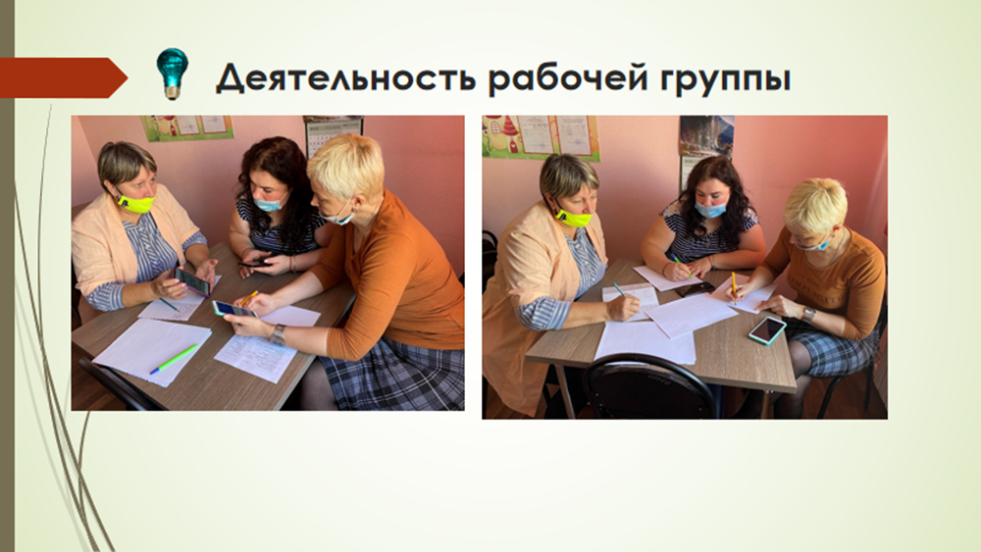
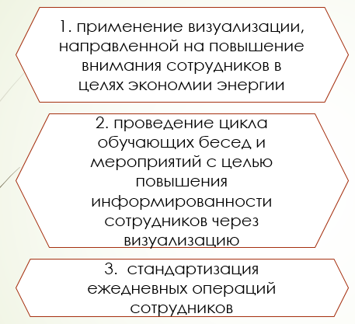
ПРОЕКТ ЗАВЕРШЕН
В 2020 году
9. Формирование бережливого мышления в ДОУ.
Энергосбережение прививаем с детства
Управление образования
Наименование/ показателя | Текущее состояние реализации проекта | Целевое состояние реализации проекта | Фактическое состояние реализации проекта
Потребление электроэнергии | 5,79 тКВ | 3 тКВ | 3 тКВ
Экономический эффект:
сокращение потребления электроэнергии на 20%, экономия составляет 51 тыс. руб. за 4 месяца реализации проекта

Slide 13
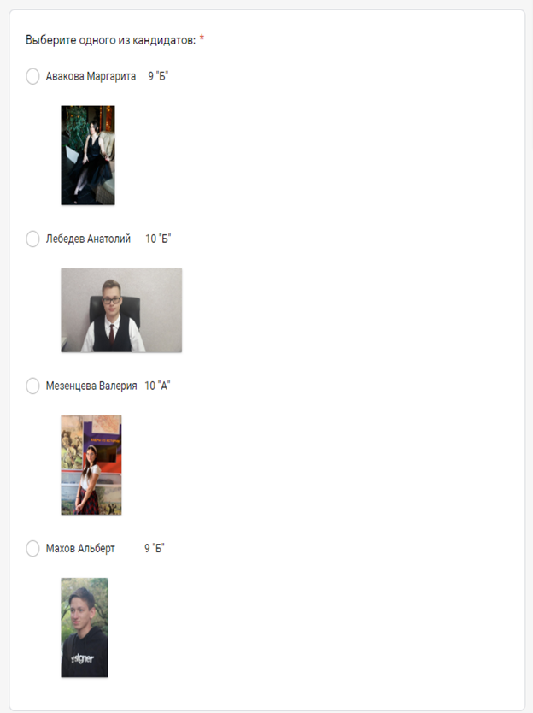
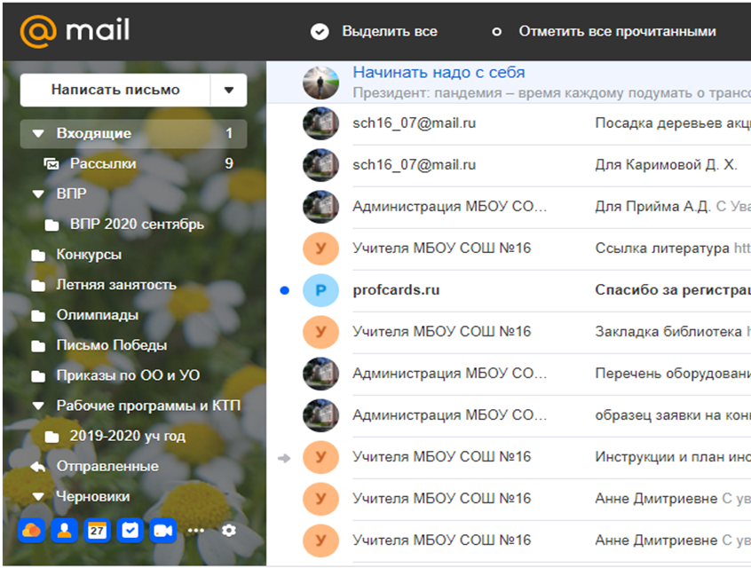
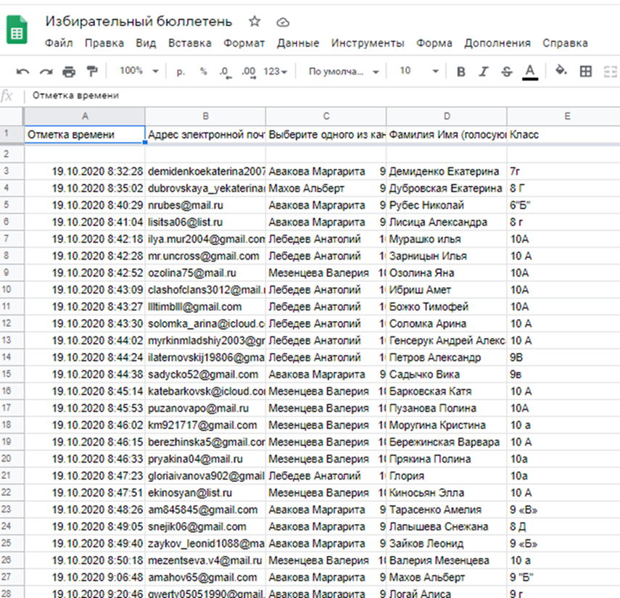
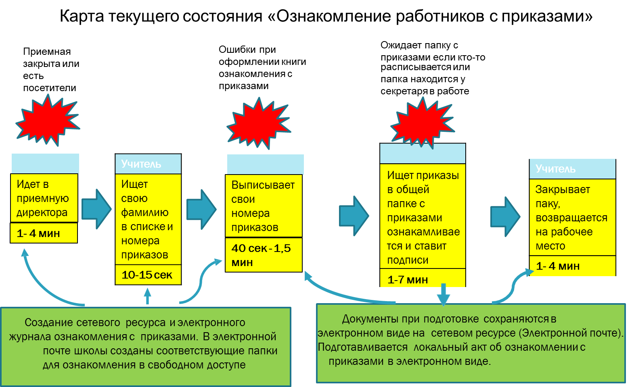
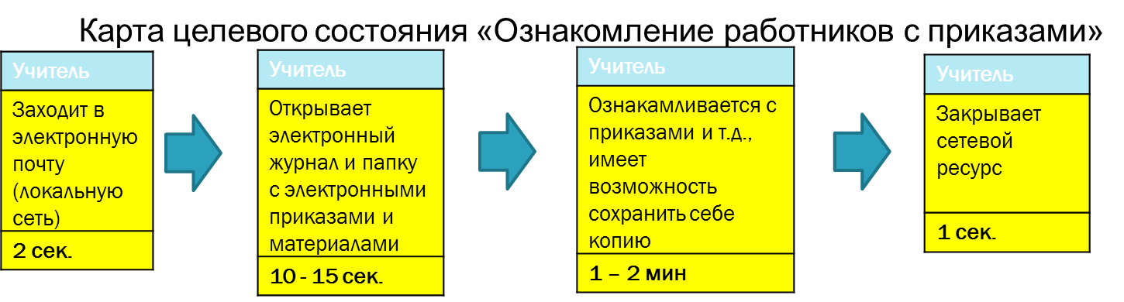
ПРОЕКТ ЗАВЕРШЕН
В 2020 году
10. Формирование бережливого мышления в школах. Оптимизация электронного документооборота
Управление образования
Наименование/ показателя | Текущее состояние реализации проекта | Целевое состояние реализации проекта | Фактическое состояние реализации проекта
Уведомление в школьной группе о необходимости ознакомления, создание QR-кода для ознакомления со школьным расписанием Ознакомление работников с приказами. | 1 день | 1 мин. | 1 мин.
Экономический эффект:
трудозатраты сокращены на
50 тыс. руб. в год. Отсутствие
необходимости приобретения специального программного обеспечения

Slide 14
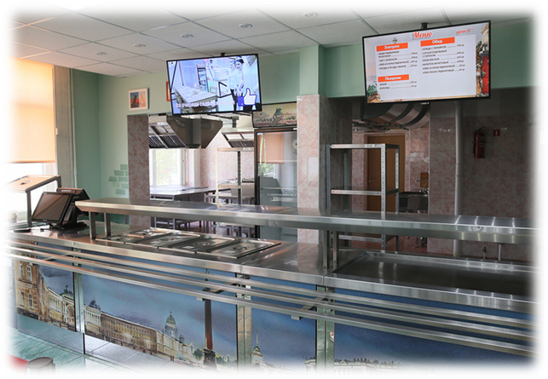
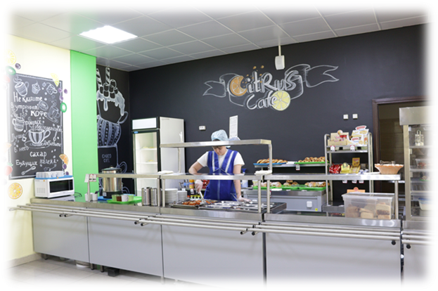
ПРОЕКТ ЗАВЕРШЕН
В 2020 году
11. Формирование бережливого мышления в школах. Оптимизация работы школьной столовой
Управление образования
Наименование/ показателя | Текущее состояние реализации проекта | Целевое состояние реализации проекта | Фактическое состояние реализации проекта
Время протекания процесса (пропускная система, сокращение времени выдачи обеда) | 15 мин. | 3 мин. | 3 мин.
Показатель
Прохождение через турникет
1 мин. | 1
Показатель
Время протекания очереди для получения питания
1 мин. | 2
Показатель
Оптимизация рассадки детей для питания в столовой
1 мин. | 3
Экономический эффект:
сокращение трудозатрат на
20 тыс. руб.
Организация очереди и процесса выдачи еды позволили сократить время ожидания в школьной столовой до 3 минут

Slide 15
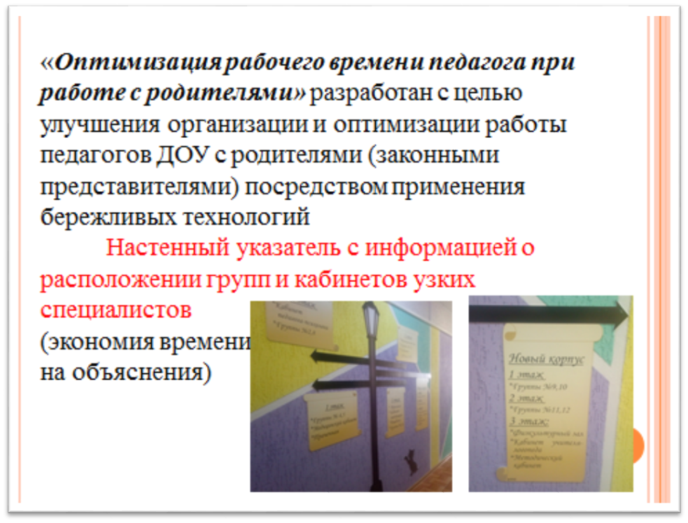
ПРОЕКТ ЗАВЕРШЕН
В 2020 году
12.Формирование бережливого мышления в ДОУ. Модель бережливого отношения работников МАДОУ на рабочем месте. Управление образования
Наименование цели | Текущий показатель | Целевой показатель
Оптимизация процесса работы по заполнению документации | 12 мин. | 2 мин.
Оптимизация рабочего времени педагога при работе с родителями | 3 ч. | 30 мин.
Оптимизация рабочего пространства педагога | 20 мин. | 5 мин.
Оптимизация рабочего времени педагога при работе с детьми в режимные моменты | 125 мин. | 5 мин.
Экономический эффект:
процесс заполнения документации уменьшен на 42 мин.

Slide 16

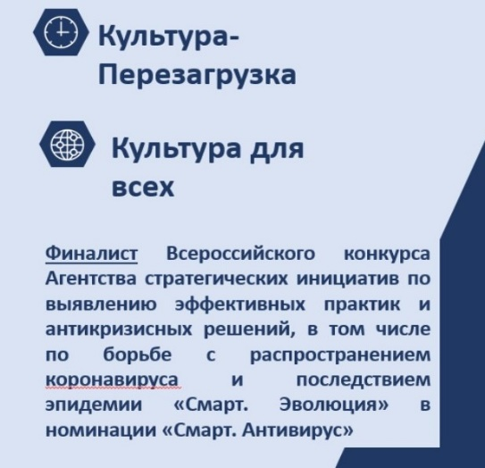
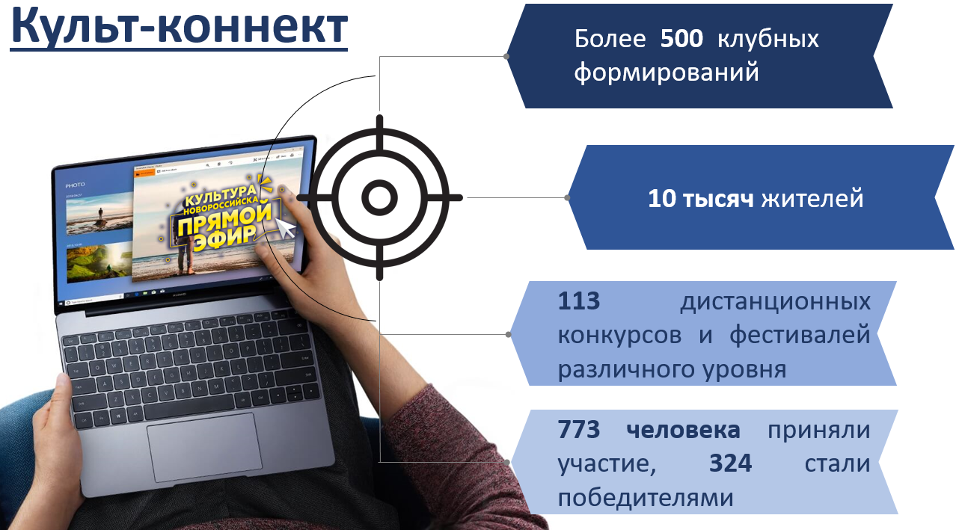
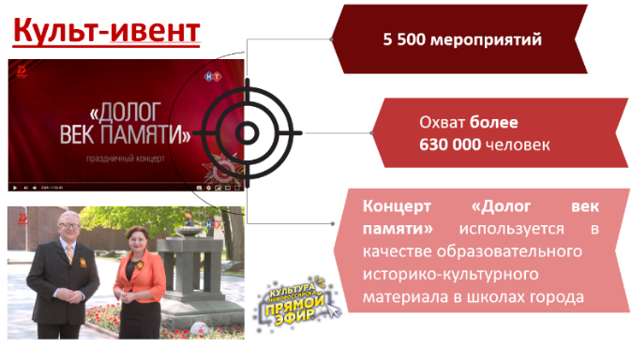
ПРОЕКТ ЗАВЕРШЕН
В 2020 году
13. Организация формы дистанционной работы
учреждений культуры. Проект «Культура Новороссийска. Прямой эфир»
Управление культуры
Наименование/ показателя | Текущее состояние реализации проекта | Целевое состояние реализации проекта | Фактическое состояние реализации проекта
Сокращение сроков предоставления муниципальной услуги с использованием интернет ресурсов (обучающие занятия) | 40 мин. | 20 мин. | 20 мин.
Сокращение сроков предоставления муниципальной услуги с использованием интернет ресурсов (лекции, семинары) | 30(45) мин. | 10(15) мин. | 10(15) мин.
Экономический эффект:
организация культурных мероприятий для граждан посредством открытого онлайн доступа за 20 мин.

Slide 17
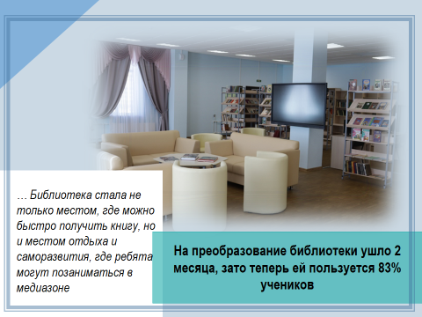
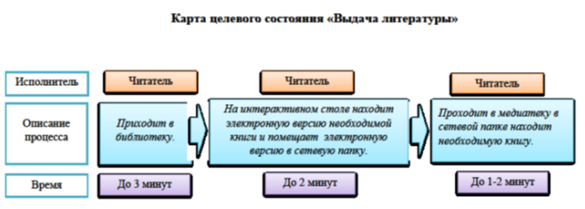
ПРОЕКТ ЗАВЕРШЕН
В 2020 году
14. Формирование бережливого мышления в школах. Оптимизация работы с удаленным пользователем библиотеки
Управление образования
Наименование/ показателя | Текущее состояние реализации проекта | Целевое состояние реализации проекта | Фактическое состояние реализации проекта
Время протекания процесса (выдача литературы) | 30 мин. | 6 мин. | 6 мин.
Экономический эффект:
внедрение работы электронных услуг в библиотеках дало возможность удаленным пользователям получить информацию не выходя из дома. Онлайн-консультант ответит на запрос о наличии книги в библиотеке

Slide 18
ПРОЕКТ ЗАВЕРШЕН
В 2020 году
15. Сокращение времени предоставления муниципальной услуги «Выдача выписок из
реестра муниципальной собственности муниципального образования город Новороссийск на объекты недвижимого имущества или справок об отсутствии объектов недвижимого имущества в муниципальной собственности».
Управление имущественных и земельных отношений
Наименование/ показателя | Текущее состояние реализации проекта | Целевое состояние реализации проекта | Фактическое состояние реализации проекта
Предоставление услуги для физических и юридических лиц | 30 дней | 20 дней | 20 дней
Сокращение сроков регистрации заявления, наложения резолюции и передачи заявления специалисту
до 2-х дней
Сокращение сроков рассмотрения и подготовки ответа на заявление до 16-и дней
Сокращение сроков выдачи ответа до 2-х рабочих дней
Сокращение сроков предоставления муниципальной услуги с 30 до 20 календарных дней (на 33,4% быстрее)
Экономический эффект:
трудозатраты сокращены на 57,6 тыс. руб. за год

Slide 19
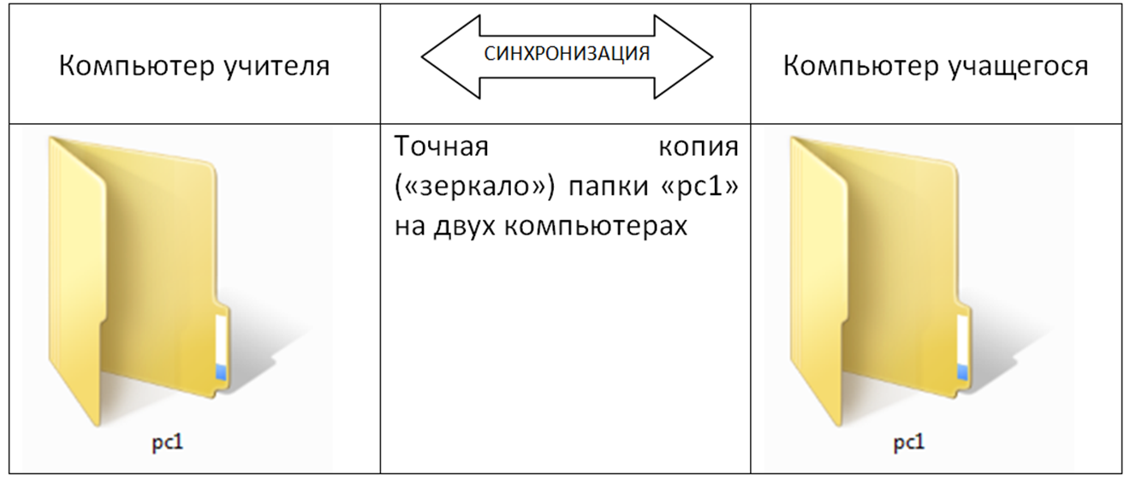
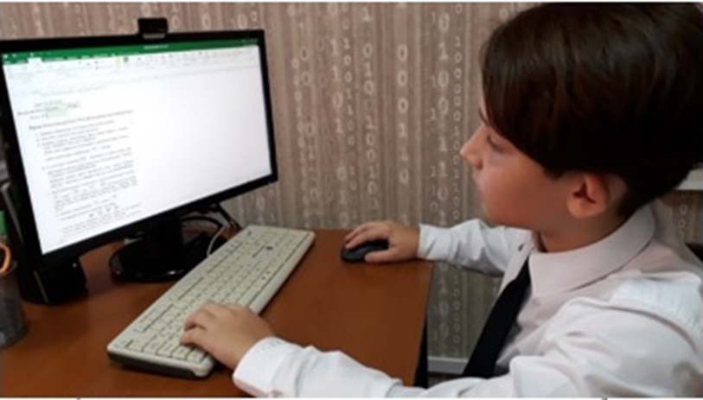
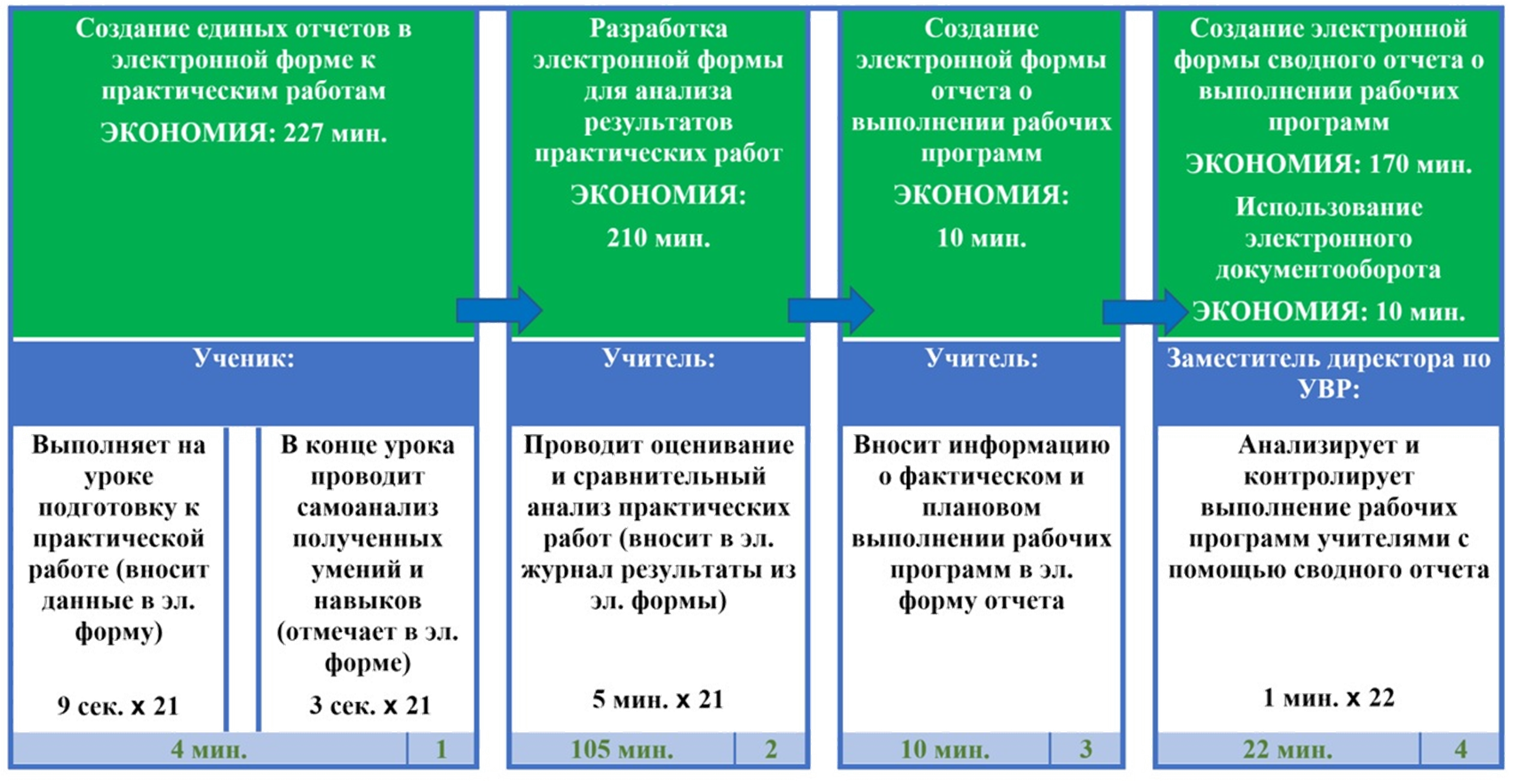
ПРОЕКТ ЗАВЕРШЕН
В 2020 году
16. Формирование бережливого мышления в школах. Оптимизация процесса подготовки, проведения и оценки практических
работ по информатике
Управление образования
Наименование цели | Текущий показатель | Целевой показатель
Сокращение времени учителя при подготовке и проведении практической работы по информатике. | 147 мин. | 0 мин.
Сокращение времени на уроке при подготовке ученика к выполнению практической работы по информатике. | 84 мин. | 4 мин.
Сокращение времени учителя на проведение анализа практических работ по информатике. | 315 мин. | 105 мин.
Сокращение времени на подготовку отчета о выполнении рабочей программы по информатике. | 20 мин. | 10 мин.
Экономический эффект:
сокращено время подготовки, проведения и оценки практических работ по информатике до 141 часа в год

Slide 20
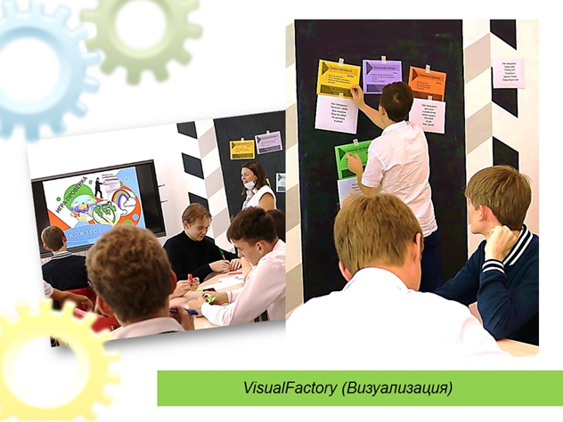
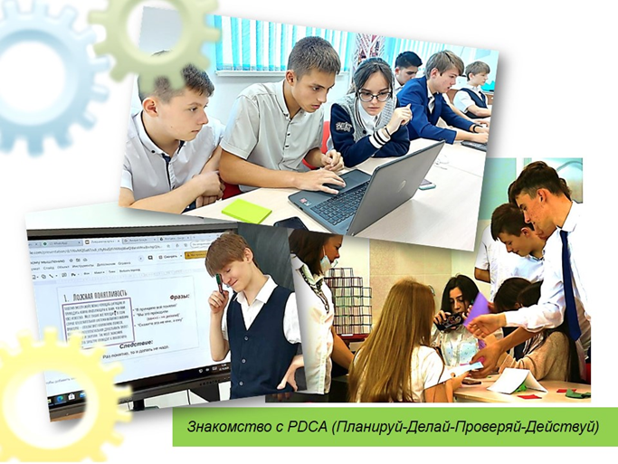



ПРОЕКТ ЗАВЕРШЕН
В 2020 году
17. Формирование бережливого мышления в школах. Формирование
бережливого мышления школьников 9-10 классов
в рамках проектной деятельности
Управление образования
Наименование цели | Текущий показатель | Целевой показатель
Сокращение времени протекания процесса целеполагания в проектных командах | 4 нед. | 1 нед.
Показатель
Снижение процента учащихся, не имеющих представления о собственном прогрессе в ходе реализации, о целях и роли в проекте
До 30% | 2
Показатель
Увеличение доли проектных команд готовых на этапе создания проблемы проекта, самостоятельное предложение пути решения
До 70% | 3
Показатель
Увеличение доли проектных команд, использующих инструменты планирования деятельности
До 80% | 4
Показатель
Время протекания процесса целеполагания проектных команд.
1 нед. | 1
Экономический эффект:
сокращение времени протекания процесса до 1 недели

Slide 21
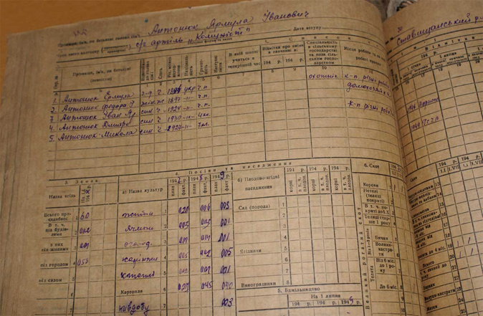
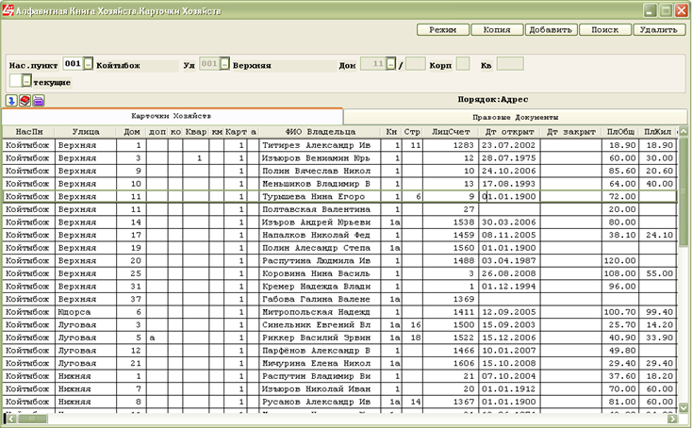
ПРОЕКТ ЗАВЕРШЕН
В 2020 году
18. Переход на ведение электронного похозяйственного учета в сельских округах
Отдел сельского хозяйства
Наименование цели | Текущий показатель | Целевой показатель
Время предоставления справок и выписок из похозяйственных книг, за счет введения единой базы данных | 3 дня | 1 день
Жители
Рабочее место сотрудника администрации
Справки и выписки
Электронная книга похозяйственного учета
Глава внутригородского района или сельского округа
Сводная отчетность
Экономический эффект:
экономия бумаги, заправки орг. техники по 7-ми сельским округам 1 тыс. руб. за 3 месяца
Сведения:
номер лицевого счета и адрес хозяйства;
данные обо всех его членах;
площадь участка, занятого посадками и посевами, его кадастровый номер;
о правах на имеющийся участок;
о количестве и составе разводимых животных, птиц, пчел; об имеющемся сельскохозяйственном оборудовании, технике.
Гос. сужбы:
Земельная кадастровая палата, ФНС, Рос. реестр, Рос. архив и т.д.
Регламентированные отчеты, запрашиваемы данные.

Slide 22
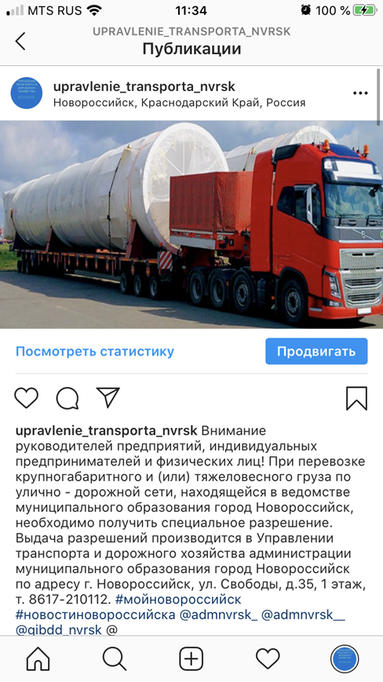
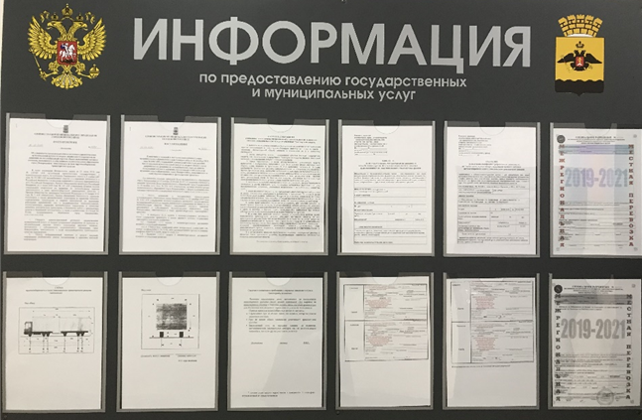
ПРОЕКТ ЗАВЕРШЕН
В 2020 году
19. Сокращение времени предоставления муниципальной услуги «Выдача специальных разрешений на перевозку крупногабаритного и (или) тяжеловесного груза по автомобильным дорогам общего пользования местного значения
Управление транспорта и дорожного хозяйства
Наименование цели | Текущий показатель | Целевой показатель
Сокращение сроков регистрации заявления на получение муниципальной услуги, наложения резолюции на заявление и передачи заявления специалисту | 3 раб. дня | 2 раб. дня
Сокращение сроков рассмотрения заявления | 4 раб. дня | 3 раб. дня
Сокращение сроков подготовки и выдачи специального разрешения или отказа | 4 раб. дня | 2 раб. дня
Итого (без учета необходимости согласования с Госавтоинспекцией и оценки технического состояния дорог) | 11 раб. дней | 7 раб. дней
Сокращение сроков регистрации заявления на получение муниципальной услуги, наложения резолюции на заявление и передачи заявления специалисту до 2-х рабочих дней.
Сокращение сроков подготовки и выдачи специального разрешения до 2-х рабочих дней (без учета необходимости согласования с Госавтоинспекцией + 4 рабочих дня)
Сокращение сроков предоставления муниципальной услуги с 11 дней до 7 дней (1,6 раз) без учета согласования С ГИБДД
.
Экономический эффект:
оптимизация процесса предоставления муниципальной услуги с 11 до 7 дней. Повышение удовлетворенности населения работой органов местного самоуправления.
Сокращение сроков рассмотрения заявления до 3-х рабочих дней
Улучшение взаимодействия уполномоченного органа с населением

Slide 23
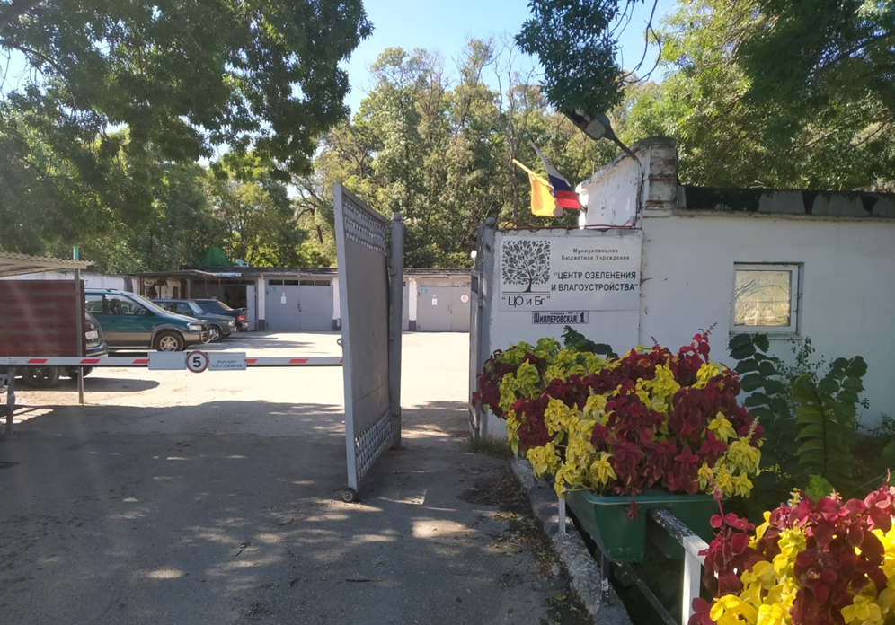
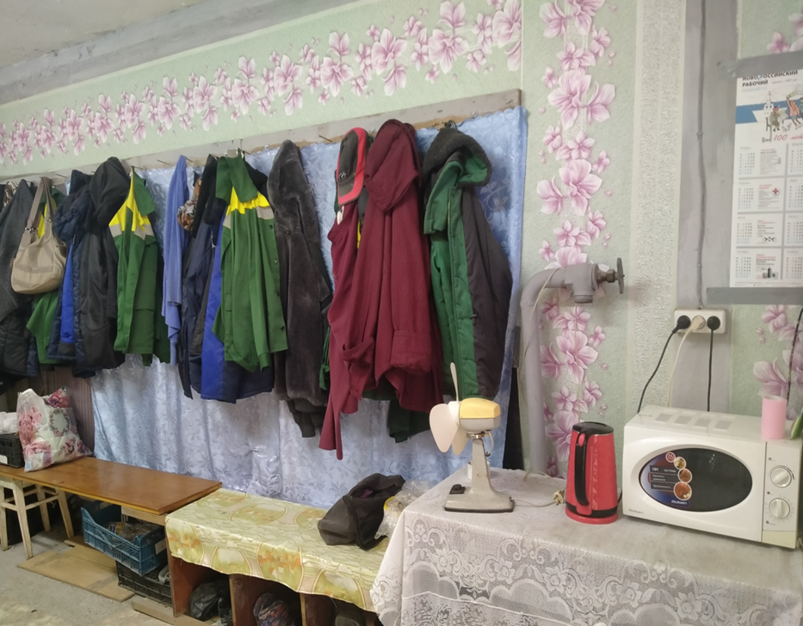
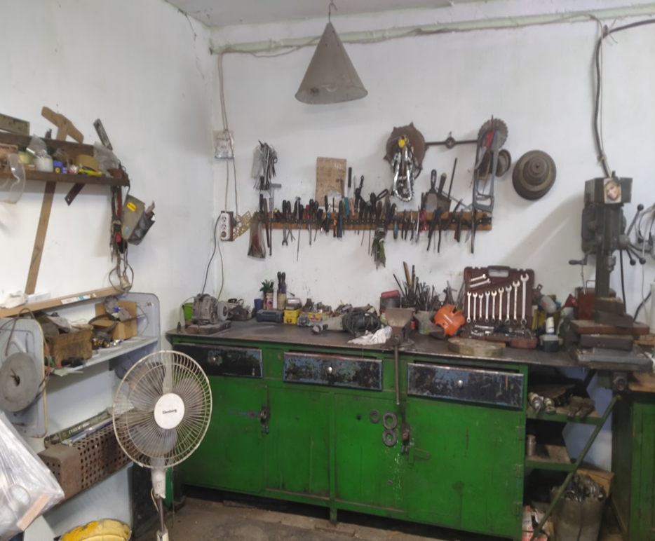
ПРОЕКТ ЗАВЕРШЕН
В 2020 году
20. Оптимизация хранения посадочного материала и поддержания рабочего состояния оборудования
МБУ «Центр благоустройства»
Наименование цели | Текущий показатель | Целевой показатель
Повышение сроков службы средств малой механизации | 1 год | 2 года
Сокращение расходов на ремонт средств малой механизации | 80 тыс. руб. | 40 тыс. руб.
Сокращение сроков посадки | 1 месяц | 2 недели
Утренняя планерка |  | Разнарядка начальников участка |  | Выезд на место проведения работ
10-15 мин. |  | 10 мин. |  | 5 мин.
Экономический эффект:
сокращение расходов на ремонт средств малой механизации
40 тыс. руб. в год

Slide 24


ПРОЕКТ ЗАВЕРШЕН
В 2020 году
21. Выдача разрешения на строительство объектов капитального строительства и внесения изменений в разрешения на строительство объектов капитального строительства
Управление архитектуры и градостроительства
Наименование цели | Текущий показатель | Целевой показатель
Срок регистрации заявления на получение муниципальной услуги, наложения резолюции на заявление и передачи заявления специалисту 1 рабочий день. | 1 день | 1 день
Сокращение сроков рассмотрения заявления до 3-х рабочих дней. | 4 дня | 3 дня
Сокращение сроков подготовки и выдачи ответа до 1-ого рабочего дня. | 2 дня | 1 день
Итого | 7 дней | 5 дней
1. Выявление причины потери времени в рамках мероприятий (длительная регистрация заявлений, возможность сокращения сроков рассмотрения заявлений, возможность сокращения сроков подготовки и выдачи ответа).
2.Сокращение потерь времени предоставления муниципальной услуги
Сокращение сроков регистрации заявления, наложения резолюции и передачи заявления специалисту
до 1 рабочего дня
Сокращение сроков рассмотрения заявления до
3-х рабочих дней
Сокращение сроков подготовки и выдачи ответа до 1 рабочего дня
Сокращение сроков предоставления муниципальной услуги с 7 до 5 дней (на 28, быстрее)
5 %
3.Подготовка нормативно-правового акта по предоставлению муниципальной услуги с новыми сроками
Экономический эффект:
выдача разрешения на ввод в эксплуатацию объектов капитального строительства сокращено с 7 до 5 рабочих дней

Slide 25
Проекты завершенные в 2021 году

Slide 26
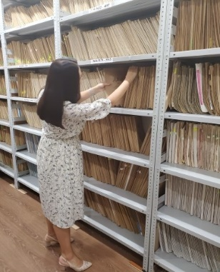
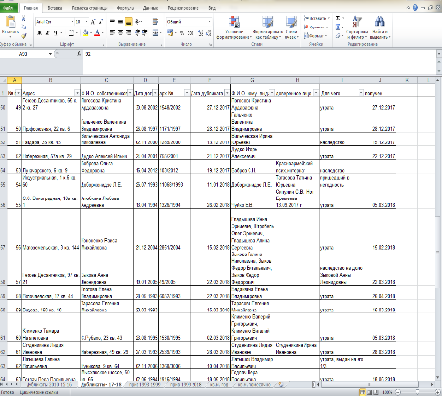
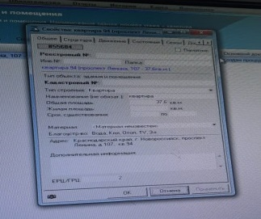
ПРОЕКТ ЗАВЕРШЕН
В 2021 году
22. Совершенствование процесса хранения информации и документов, касающихся муниципального жилищного фонда
Управление городского хозяйства
Использование бумажных носителей
Использование электронных таблиц
Наименование цели | Текущий показатель | Целевой показатель
Сокращение времени на поиск документов и сведений | 40 мин. | 15 мин.
Использование программы
Показатель
Работа по поиску приватизационных дел
3 мин. | 1
Показатель
Работа по поиску заключенных договор социального найма
5 мин | 2
Показатель
Работа по поиску найма специализированного жилищного фонда
4 мин. | 3
Экономический эффект:
6 тыс. руб. в год, включающий в себя трудозатраты специалистов.

Slide 27
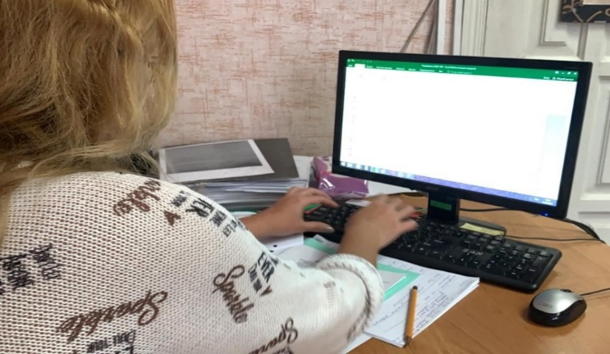
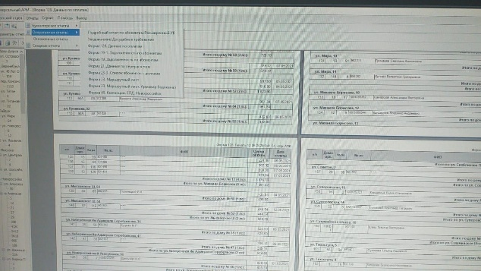
ПРОЕКТ ЗАВЕРШЕН
В 2021 году
23. Оптимизация процесса инвентаризации квартир муниципального жилого фонда
Управление городского хозяйства
Наименование цели | Текущий показатель | Целевой показатель
Актуализация сведений в единой базе | 10 дней | 3 часа
Повышение собираемости платежей по социальному найму | 57% | 100%
Выдача справок и квитанций на оплату | 30 мин | 15 мин
Проверка права собственности на жилые помещения | 30 мин | 15 мин
Направление информации в УИЗО и платежному агенту | 30 мин | 15 мин
Организовано межведомственное взаимодействие
Показатель
Актуализация сведений в единой базе
3 часа | 1
Показатель
Сбор платежей составляет
100 % | 2
Показатель
Выдача справок и квитанций на оплату
15 мин. | 3
Экономический эффект:
239,4 тыс. руб. в год

Slide 28
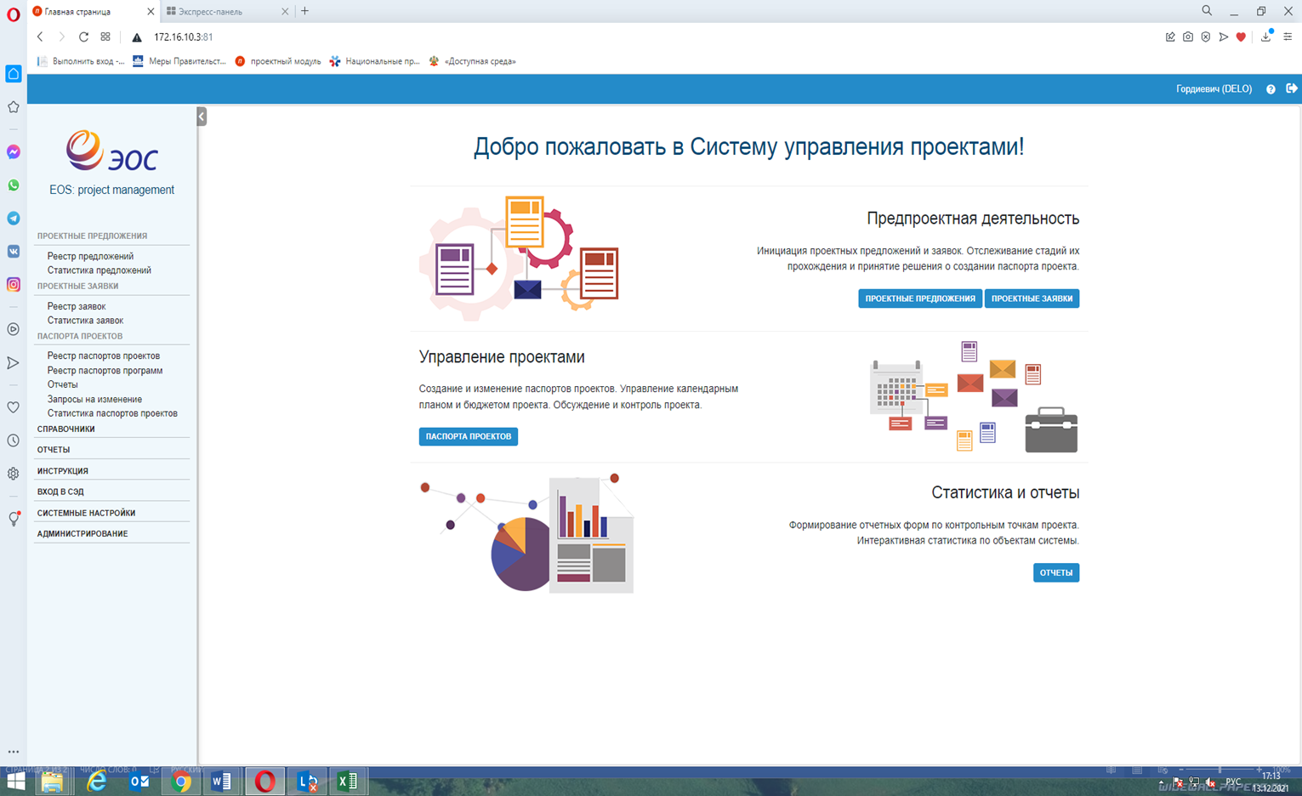
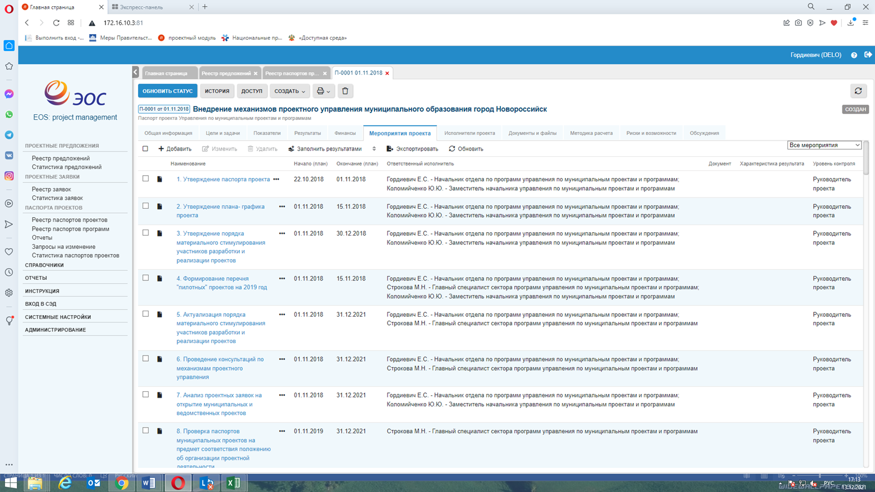
ПРОЕКТ ЗАВЕРШЕН
В 2021 году
24. Оптимизация процесса приема проектных заявок
Управление по муниципальным проектам и программам – проектный офис
Наименование цели | Текущий показатель | Целевой показатель
Сокращение времени на обработку отчетов о реализации проектов | 3 дня ( 8 ч * 3 дня) | 2 ч.
Уменьшение возвратов по паспортам проектов | 15% | 0%
Исключение личной сдачи документов | 0% | 100%
Переход на электронный документооборот | 0% | 100%
Предоставление структурным подразделением пакета документов проектной заявки в проектный офис
Проверка на соответствие полноты документов
Отправка на доработку документов проектной заявки куратору
Включение проектной заявки в реестр
Рассмотрение проектной заявки на предмет соответствия
Поиск контактов ответственного специалиста для уточнения недостающих данных по проектной заявке
Подготовка заключения к проектной заявке
2
3
6
1
7
В случае отрицательного заключения проектная заявка отправляется на доработку координатору
После доработки процесс возвращается к п.1.
Экономический эффект:
уменьшение количества ошибок допускаемых при разработке проектов, (экономия времени выполнения процесса до 2 ч.)
В случае принятия положительного решения по заявки проектный офис включает в повестку заседания заявку для утверждения Советом
Отклонение проектной заявки Советом
11
Советом принято положительное решение по проектной заявке
Проектная заявка утверждена
9

Slide 29
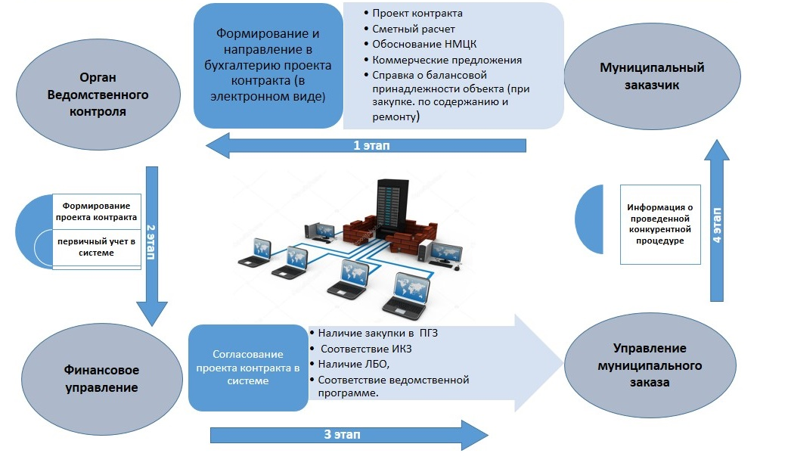
ПРОЕКТ ЗАВЕРШЕН
В 2021 году
25. Оптимизация работы системы «Теневые бюджетные обязательства»
Финансовое управление
Наименование цели | Текущий показатель | Целевой показатель
Проверка пакета документов (внутренний контроль): - правильность заполнения листа согласования (КБК, наименование, ИКЗ), - проверка проекта контракта (ИФО, сроки оказания услуг, поставки, оплаты, спецификация) | 15-20 мин | 15-20 мин
Время согласования проектов муниципальных контрактов при проведении закупки | 48 ч. | 6 ч.
Формирование проекта контракта (контракта) в УРМ | 10-15 мин | 1 мин.
Сканирование пакета документов | 10-20 мин | 1 мин.
Экономический эффект:
201 тыс. руб. в год, включающий в себя трудозатраты, расходы на обслуживание орг. техники и канцелярию.

Slide 30
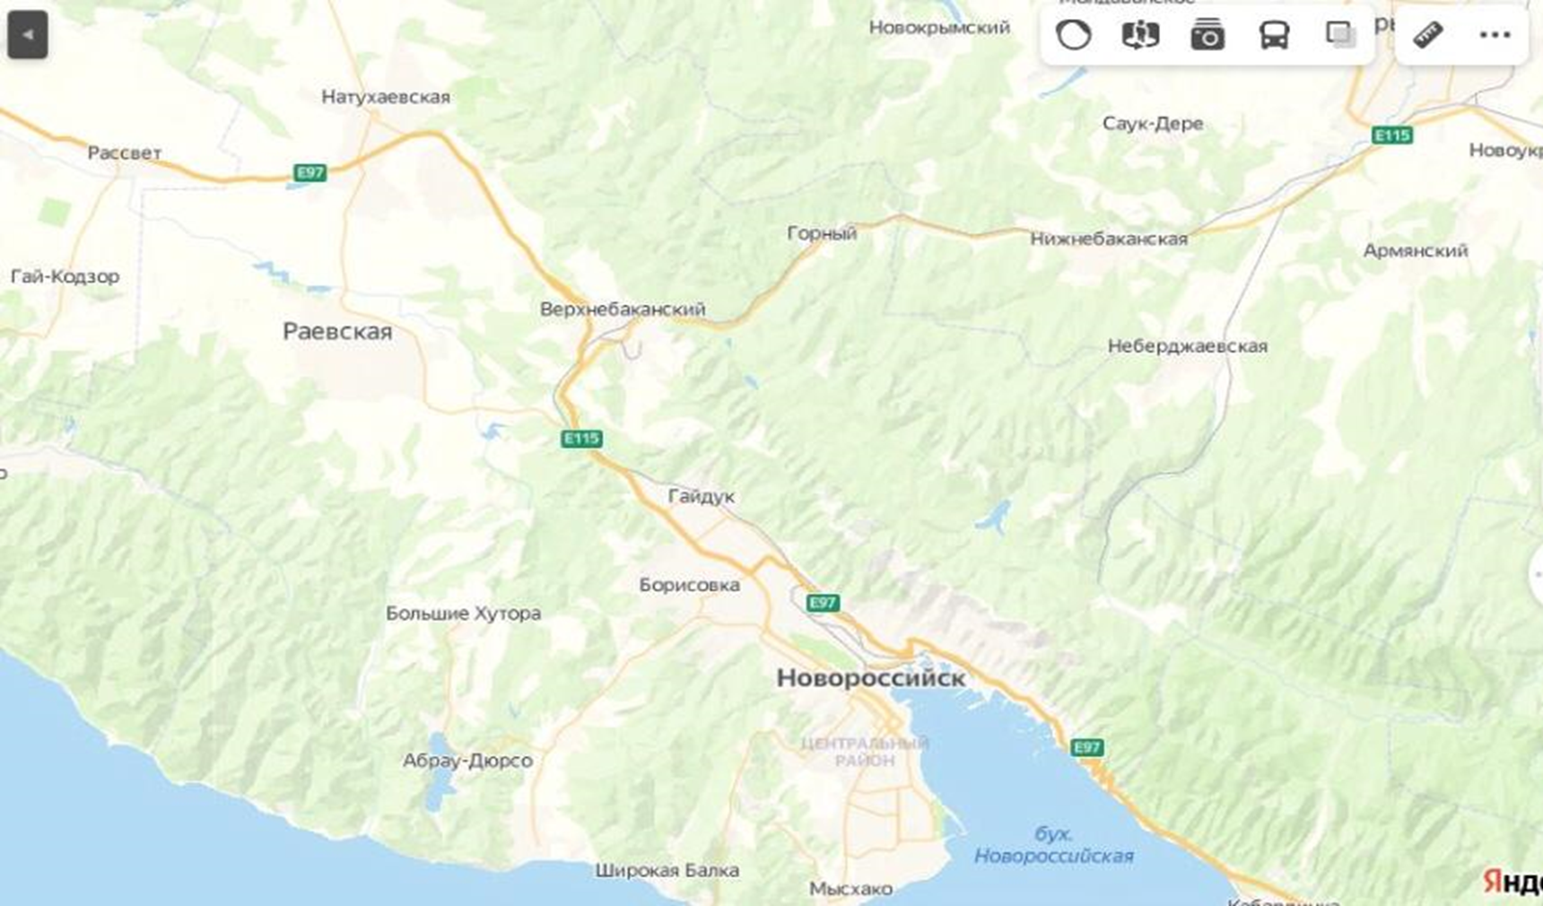
ПРОЕКТ ЗАВЕРШЕН
В 2021 году
26. Оптимизация процесса выполнения ремонтных работ согласно полученным заявкам
МКУ «Социально - производственное подразделение»
Наименование цели | Текущий показатель | Целевой показатель
Внеплановые работ | 30 шт. | 10 шт.
Форма подачи заявки от обращающегося специалиста | Заполнение заявки на бумажном носителе, подача заявки в СЭД «Дело», звонок руководителю/начальнику производственного отдела 30 мин. | Заполнение и передача заявки через СЭД «Дело» 10 мин.
Обращающийся специалист
Заполнение и передача заявки через СЭД «Дело» (заявки могут быть отправлены только при наличии адреса, конкретного места, фотографий неполадки, контактного телефона, вида работ)
10 - 15 мин | 1
Начальник производственного отдела
Сбор и обработка заявок (в течении всего дня)
3-7 мин (обработка 1 заявки) | 2
Начальник производственного отдела
Составление реестра объёма работ (в течении рабочего дня)
5 -10 мин (для 1 заявки) | 3
Слесарь - ремонтник
Сбор инструмента и материала для выполнения работ
5 – 10 мин | 5
Начальник производственного отдела
Распределение между исполнителями ответственными за выполнение ремонтных работ (сотрудниками МКУ «СПП»)
5 мин | 4
Слесарь - ремонтник
Выход/выезд на место заявки
5 - 90 мин | 6
Экономический эффект:
101 тыс. руб. в год, включающий в себя трудозатраты, расходы на обслуживание орг. техники, канцелярию и оплату транспортных услуг (бензин)
Начальник производственного отдела
Внесение отметки о выполнении работ в общий журнал работ
5 – 7 мин (для одной отметки) | 8
Слесарь - ремонтник
Выполнение ремонтных работ
От 60 мин до 1-2 дней | 7

Slide 31
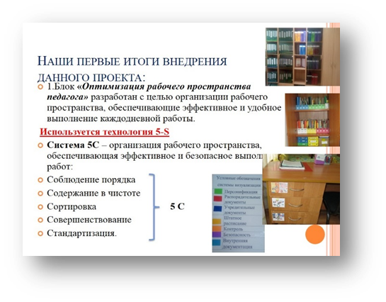
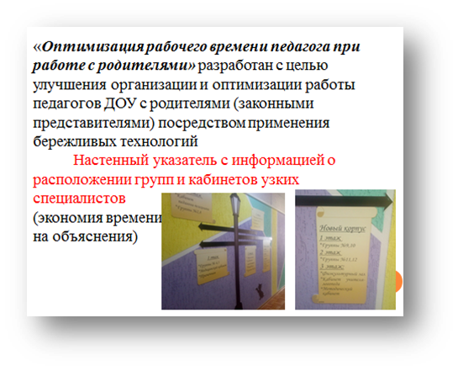
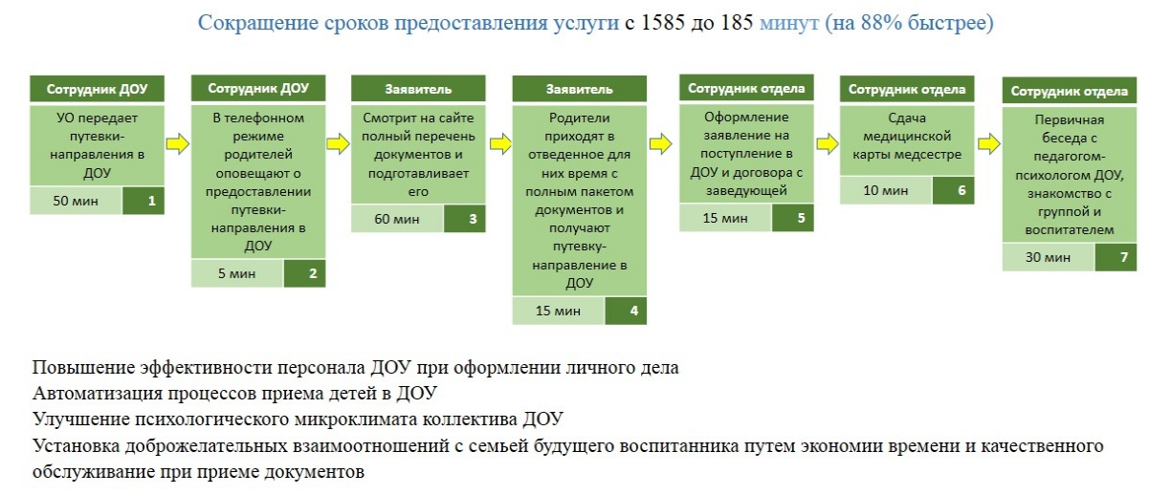
ПРОЕКТ ЗАВЕРШЕН
В 2021 году
27. Формирование бережливого мышления в школах. Оптимизация
процесса предоставления услуги приема ребенка в дошкольное
учреждение МАДОУ
Управление образования
Наименование цели | Текущий показатель | Целевой показатель
Время приема документов | 1 день | 12 мин.
Сроки поступления ребенка в детский сад | 27 часов | 3 часа
Экономический эффект:
время приема документов для поступления в детский сад сократилось до 3 часов

Slide 32


ПРОЕКТ ЗАВЕРШЕН
В 2021 году
28. Оптимизация процесса актуализации информации на официальном
сайте администрации и городской Думы МО г. Новороссийск
Отдел средств массовой информации и СМИ
Наименование цели | Текущий показатель | Целевой показатель
Периодичность актуализация данных на официальном сайте | 182 дня | 30 дней
Снижение обращений в месяц | 13 | 0-3
Актуализация сведений на вкладках сайта | 0 | 50
Исполнитель
Проверяет актуальность размещенной информации
5-10 мин. | 3
Исполнитель
Ежемесячно направляет информацию для актуализации на сайте
3-6 мин. | 4
Сотрудник
Вносит изменения на официальный сайт
10 мин. | 5
1
2
3
Экономический эффект:
27, 5 тыс. руб. в год, включающий в себя трудозатраты специалистов, а также экономию 52 трудовых
дней в год

Slide 33

ПРОЕКТ ЗАВЕРШЕН
В 2021 году
29. Оптимизация процесса встречи несовершеннолетних на железнодорожном вокзале
Управление по вопросам семьи и детства
Наименование цели | Текущий показатель | Целевой показатель
Снижение количества выездов специалистов управления для встречи прибывающих групп детей, (средний в месяц) | 55 раз | 8-10 раз
Увеличение количества специалистов сопредельных структур для встречи прибывающих групп детей (количество выездов специалистов других подразделений), % | 0% | 80%
Сокращение времени задействованности сотрудников УВСиД, час. | 3,5 ч. | 1 ч.
Экономический эффект:
25,7 тыс. руб. в год, включающий в себя сокращение трудозатрат специалистов

Slide 34



ПРОЕКТ ЗАВЕРШЕН
В 2021 году
30. Формирование бережливого мышления в школе: Повышение удовлетворенности родителей учебным процессом
Управление образования
Наименование цели | Текущий показатель | Целевой показатель
Снижение количества обращений родителей по вопросам учебного процесса в негативном контексте | 41 раз | 11 раз
Повышение участия родителей в учебном процессе в качестве положительно настроенных и активных помощников | 52% | 82%
Экономический эффект:
794,8 тыс. руб. в год, включающий в себя сокращение трудозатрат специалистов

Slide 35



ПРОЕКТ ЗАВЕРШЕН
В 2021 году
31. Формирование бережливого мышления в школе: Оптимизация процесса поиска замены учителя в период его отсутствия
Управление образования
Наименование/ показателя | Текущее состояние реализации проекта | Целевое состояние реализации проекта | Фактическое состояние реализации проекта
Время протекания процесса поиска для замены учителя | 24 ч. | 2 ч. | 2 ч.
Исполнение учебного плана в полном объеме | 80% | 98% | 98%
Экономический эффект:
49,6 руб. в год, включающий в себя сокращение трудозатрат специалистов.

Slide 36


ПРОЕКТ ЗАВЕРШЕН
В 2021 году
32. Формирование бережливого мышления в школе: Повышение
доли учащихся, успешно написавших контрольные работы
Управление образования
Наименование/ показателя | Текущее состояние реализации проекта | Целевое состояние реализации проекта | Фактическое состояние реализации проекта
Повышение успеваемости, средний % качества освоения общеобразовательных программ | 42% | 72% | 72%
Повышение доли обучающихся, успешно написавших пробный экзамен ОГЭ по математике | 78 % | 100% | 100%
Экономический эффект:
увеличение доли учащихся, успешно написавших к/р по математике в 2,5 раза

Slide 37



ПРОЕКТ ЗАВЕРШЕН
В 2021 году
33. Совершенствование системы управления спортивной деятельностью
Управление по физической культуре и спорту
Наименование/ показателя | Текущее состояние реализации проекта | Целевое состояние реализации проекта | Фактическое состояние реализации проекта
Сокращение времени на прием документов | 7 дней | 3 дня | 3 дня
Исполнитель
Поиск тренера
1 ч. | 3
Исполнитель
График тренировок
3-6 мин. | 4
Сотрудник
Время приема документов
3 д. | 5
1
2
3
Экономическая выгода:
ускорение процесса выбора вида спорта и зачисление в спортивное учреждение через единую информационную платформу до 3 дней

Slide 38
Проекты завершенные в 2022 году и на стадии реализации

Slide 39


ПРОЕКТ ЗАВЕРШЕН
В 2022 году
34. Автоматизация процесса выполнения технической поддержки согласно полученным заявкам
МКУ «Социально - производственное подразделение»
Наименование цели | Текущий показатель | Целевой показатель
Время на обработку поступивших заявок | 1 раб. день | 1 час
Доля выполнения работ, согласно поступившим заявкам, % | 0% | 80%
Сокращение доли внеплановых работ | 214-485 | 37-485
Начальник отдела АСУ
Составление реестра объёма работ (в течении рабочего дня)
5 -10 мин (для 1 заявки) | 3
Начальник отдела АСУ
Распределение между исполнителями ответственными за выполнение ремонтных работ (сотрудниками МКУ «СПП»)
5 мин | 4
Обращающийся специалист
Заполнение и передача заявки через СЭД «Дело» (заявки могут быть отправлены только при наличии адреса, конкретного места, фотографий или скриншота экрана неполадки, контактного телефона, вида работ)
10 - 15 мин | 1
Начальник отдела АСУ
Сбор и обработка заявок (в течении всего дня)
3-7 мин (обработка 1 заявки) | 2
Главный специалист АСУ
Сбор инструмента и материала для выполнения работ
5 – 10 мин | 5
Главный специалист АСУ
Выполнение поставленной задачи
От 5 мин до 1-2 дней | 7
Экономический эффект:
71 тыс. руб. в год, включающий в себя трудозатраты, расходы на обслуживание орг. техники, канцелярию и оплату транспортных услуг (бензин)
Главный специалист АСУ
Выход/выезд на место заявки
5 - 90 мин | 6
Начальник отдела АСУ
Внесение отметки о выполнении работ в личном кабинете СЭД «Дело»
5 – 7 мин (для одной отметки) | 8

Slide 40



ПРОЕКТ ЗАВЕРШЕН
В 2022 году
35. Оптимизация процесса учета выполненных работ по благоустройству
МБУ «Центр благоустройства»
Наименование цели | Текущий показатель | Целевой показатель
Сокращение затрат рабочего времени на сбор и обработку информации о выполненных работах | 3 часа | 1 час
Подписание акта выполненных работ с 1 раза | 2-3 раза | 1 раз
Оперативный поиск информации о выполненных работах за предыдущий период | 1 час | 10 мин.
Сокращение потери части выполненных работ | 10% | 5%
Экономический эффект:
сокращение потери части выполненных работ до 1 часа

Slide 41



ПРОЕКТ ЗАВЕРШЕН
В 2022 году
36. Повышение эффективности исполнения обращений граждан МБУ «АПК Безопасный город –ЕДДС»
Наименование/ показателя | Текущее состояние реализации проекта | Целевое состояние реализации проекта | Фактическое состояние реализации проекта
Время обработки обращения | 1 ч. | 15 мин. | 30 мин.
Количество поступивших обращений | 44 374 | 34 502 | 39 206
Создание общей базы данных
Экономический эффект от внедрения программного комплекса 5,3 млн. руб. в год

Slide 42

ПРОЕКТ ЗАВЕРШЕН
В 2022 году
37. Оптимизация процесса «Мониторинг учета посещения обучающихся спортивных секций, занятий дополнительного образования и внеурочной деятельности»
Управление образования
Наименование/ показателя | Текущее состояние реализации проекта | Целевое состояние реализации проекта | Фактическое состояние реализации проекта
Исключение ошибок при фиксировании показателей мониторинга | 20 %. | 100% | 100%
Время анализа статистических данных | 3 ч. – 180 мин. | 30 мин. | 30 мин.
Экономический эффект:
сокращение трудочасов на ведение документации по мониторингу учета посещения до 2,5 часов

Slide 43




ПРОЕКТ ЗАВЕРШЕН
В 2022 году
38. Объективное оценивание предметных результатов через различные оценочные процедуры, как педагогическая стратегия по улучшению качества образования в начальной школе
Управление образования
Наименование цели | Текущий показатель | Целевой показатель
Приведение в соответствие итоговой оценки и оценки АКР. | 48 в месяц | 100 %
Объективное оценивание предметных результатов | 52,3 % | 100 %
Повышение профессиональных компетенций учителя | 34,4 % | 68 %
Экономический эффект:
время на эффективную реализацию объективного оценивания всех результатов сократилось в 1,5 раза

Slide 44




ПРОЕКТ ЗАВЕРШЕН
В 2022 году
39. Оптимизация процесса поиска размещенных нестационарных торговых объектов на карте
Управление торговли и потребительского рынка
Наименование цели | Текущий показатель | Целевой показатель
Визуальное определение в городе о потребности в определенных видах НТО | 60 мин. | 4 мин.
Удобство и скорость в поиске определенного вида НТО на карте | 120 мин | 4 мин.
Сокращение времени на поиск предпринимателем определенного места для размещения НТО | 60 мин. | 1 мин.
Экономический эффект:
4 трудочаса в день на поиски потребности

Slide 45


ПРОЕКТ ЗАВЕРШЕН
В 2022 году
40. Использование аппаратных решений в работе отдела гидротехнических систем МКУ "УЖКХ"
МКУ «УЖКХ города»
Наименование цели | Текущий показатель | Целевой показатель
Сокращение времени на выполнение задач: | 14 дней | 6 дней
-Выезд на место.
-Проведение обследования участка.
-Нанесение данных, полученных в ходе обследования на карту
-Расчет пропускной способности системы
Экономический эффект:
8 дней экономия времени на пересмотр тарифа за сброс сточных вод, ведения сбора средств за техническое присоединение к сетям ливнеотведения,
увеличение числа заключаемых на прием (сброс) поверхностных сточных и дренажных вод в систему ливневой канализации договоров в
поиске потребности

Slide 46


ПРОЕКТ ЗАВЕРШЕН
В 2022 году
41. Оптимизация процесса подготовки архивных
справок по личному составу
Управление архива
Наименование цели | Текущий показатель | Целевой показатель
Сокращение времени на подготовку архивной справки | от 25-96 минут | 15- 45 минут
Прием документов | 2-3 раза | 1 раз
Предоставление готовой архивной справки | 96 минут | 45 минут
Экономический эффект:
сокращение времени на обработку информации на 3 часа

Slide 47

ПРОЕКТ ЗАВЕРШЕН
В 2022 году
42. Оптимизация процессов уведомления собственников объектов недвижимости. Улучшение качества отправки уведомлений собственникам объектов недвижимости посредством электронных заказных писем
МАУ «Управление по развитию новых и раннее застроенных территорий и инженерных коммуникаций»
Наименование цели | Текущий показатель | Целевой показатель
Сокращение времени на отправку уведомлений | 50 минут | 1 минута
Сокращение расходов на бумагу и заправку картриджей | 100 % | 0
Сокращение времени на доставку уведомления | 2 дня | 1 день
Экономический эффект:
28,4 тыс. руб. расходы на бумагу, заправку картриджей и конвертирование, на
49 мин. сокращено время на отправку уведомлений

Slide 48




ПРОЕКТ ЗАВЕРШЕН
В 2022 году
43. Автоматизация ведения захоронений и улучшение
качества предоставления ритуальных и пост-ритуальных услуг
Управление городского хозяйства
Наименование/ показателя | Текущее состояние реализации проекта | Целевое состояние реализации проекта | Фактическое состояние реализации проекта
Срок оказания услуги по поиску места захоронения родственников на кладбище (среднее количество заявок в месяц -7) | 25 часов на 1 заявку - 3,5 часа | 21 мин. на 1 заявку – 3 мин. | 28 мин. на 1 заявку – 4 мин.
Отработка информации и отправка справки на бумажном носителе | 32 мин. (на бумажном носителе) | 5 мин. (на 1 заявку в электронном виде) | 7 мин. (на 1 заявку в электронном виде)
Экономический эффект:
118,5 тыс. руб. в год

Slide 49




ПРОЕКТ ЗАВЕРШЕН
в 2022 году
44. Оптимизация взаимодействия с ФССП в части передачи постановлений для принудительного взыскания
Управление контроля городского хозяйства
Наименование/ показателя | Текущее состояние реализации проекта | Целевое состояние реализации проекта | Фактическое состояние реализации проекта
Временные затраты передачи постановлений для принудительного взыскания (за 1 раз) | 115 мин. | 5 мин. | 5 мин.
Количество переданных постановлений в ФССП и иные подразделения в год | 2085 | 6347 | 4007
Экономия за 1 передачу пакета документов – 738,8 руб.
За месяц передача информации осуществляется 8 раз. Экономия в месяц составила 6 тыс. руб., за год 71 тыс. руб.
Экономический эффект от внедрения программного комплекса с учетом затрат на приобретение канцтоваров 228,5 тыс. руб. в год
* с начала 2022 года взыскано 5 673 тыс. руб. из 12 961 тыс. руб. направленных для принудительного взыскания

Slide 50


ПРОЕКТ ЗАВЕРШЕН
в 2022 году
45. Совершенствование процесса предоставления муниципальной услуги «Выдача градостроительного плана земельного участка»
Управление градостроительства и архитектурной деятельности
Наименование/ показателя | Текущее состояние реализации проекта | Целевое состояние реализации проекта | Фактическое состояние реализации проекта
Сокращение времени, необходимого для получения сведений из системы ИОГД | До 10 дней | 1 день | 1 день
Выполнение чертежей градостроительных планов в электронном виде | Выполнение чертежей вручную (в течение 1 рабочего дня) | Выполнение чертежей на ПК (в течение 1 рабочего дня) | Выполнение чертежей на ПК (в течение 1 рабочего дня)
Экономический эффект:
168,8 тыс. руб. в год
рублей в год, включающий в себя трудозатраты, расходы на обслуживание орг. техники и канцелярию

Slide 51



ПРОЕКТ на стадии реализации
46. Оптимизация процесса выдачи выписки из реестра муниципальной собственности (Оптимизация процесса ведения реестра муниципальной собственности).
Управление имущественных и земельных отношений
Наименование/ показателя | Текущее состояние реализации проекта | Целевое состояние реализации проекта | Фактическое состояние реализации проекта
Оптимизация процесса выдачи выписки из реестра муниципальной собственности | 20 – 26 мин. | 1 – 2 мин. | 1 – 2 мин.
Создание электронной базы

Slide 52



ПРОЕКТ на стадии реализации
47. Оптимизация процесса размещения информации о
мероприятиях на сайте
и в группе школы в социальных сетях
Управление образования
Наименование цели | Текущий показатель | Целевой показатель
Создание шаблона для заполнения информации о проведенном мероприятии для ускорения размещения на сайте и систематизации информации | Потери времени подготовке информационных справок о проведенных мероприятиях Потери времени при размещении информации на сайте Потери информации о мероприятиях | Сокращение времени на подготовку публикаций на сайте и написание информационных справок о проведенных мероприятиях за счет применения шаблона

Slide 53



ПРОЕКТ ЗАВЕРШЕН
В 2023 году
48.Внедрение технологического процесса на основании облачных технологий в части первичной отчетности организации
Финансовое управление
Наименование/ показателя | Текущее состояние реализации проекта | Целевое состояние реализации проекта | Фактическое состояние реализации проекта
Оптимизация ведения первичного учета в программном продукте ЦБ | 312 мин. | 202 мин. | 218 мин.
Оптимизация времени сверки данных ЦБ с АС Бюджетом (программой фин. управления) | 48 мин. | 30 мин. | 34 мин.
Оптимизация времени на выгрузку и сверку данных отчетности | 120 мин. | 80 мин. | 84 мин.
Экономический эффект: по оплате труда – 667 руб. в день.
В программном комплексе работает 45 человек.
Экономия в месяц на 45 человек составила 630,2 тыс. руб.
Средняя экономия на канцелярские расходы в месяц составляет 6 тыс. руб. (76 тыс. в год)

Slide 54



ПРОЕКТ ЗАВЕРШЕН в 2022
49. Снижение времени протекания процесса по работе с арендаторами земельных участков
Управление имущественных и земельных отношений АМО г. Новороссийск
Наименование/ показателя | Текущее состояние реализации проекта | Целевое состояние реализации проекта | Фактическое состояние реализации проекта
Оптимизация времени на обработку документов для передачи в органы местного самоуправления | 20 мин. | 6 мин. (0,1 часа) | 6 мин. (0,1 часа)
Общее количество арендаторов земельных участков | 2 600
Экономический эффект: 244,5 тыс. руб. в месяц или снижение трудозатрат на 1,2 ед. в год

Slide 55



50. Цифровая инвентаризация кладбищ
Управление городского хозяйства
ПРОЕКТ ЗАВЕРШЕН
В 2022 году
Наименование/ показателя | Текущее состояние реализации проекта | Целевое состояние реализации проекта | Фактическое состояние реализации проекта
Сокращение времени на поиск документов и сведений | 30 дней | 30 мин. | 30 мин.
Комплексная инвентаризация кладбищ, 150 Га (22 существующих кладбища на территории муниципального образования Новороссийск) | 3 мес. | 1-2 недели | 2 недели
Обработка большего количества обращений | 3 мес. | 1-2 недели | 1 неделя
Экономический эффект:
11,4 тыс. руб. в год

Slide 56



51. Оптимизация коммуникации между УКП
и кадровиками структурных подразделений
Управление кадровой политики
ПРОЕКТ ЗАВЕРШЕН
В 2022 году
Наименование/ показателя | Текущее состояние реализации проекта | Целевое состояние реализации проекта | Фактическое состояние реализации проекта
Оптимизация процесса взаимодействия | 100мин | 9 мин. | 9 мин.
Отчет об исполнении поручения | 60 мин | 10 мин. | 10 мин.
Экономический эффект:
2 часов в день

Slide 57




52. Оптимизация рабочих мест по системе 5C
Управление образования
ПРОЕКТ на стадии реализации
Наименование/ показателя | Текущее состояние реализации проекта | Целевое состояние реализации проекта | Фактическое состояние реализации проекта
Рабочие места сотрудников оптимизированы | 40% | 80% | 80%
Экономический эффект:
сокращение времени на работу с документацией на 20%

Slide 58



53. Экономия времени и ресурсов в процессе
ознакомления с деятельностью учреждения
Управление образования
ПРОЕКТ реализован
в 2022 году
Наименование/ показателя | Текущее состояние реализации проекта | Целевое состояние реализации проекта | Фактическое состояние реализации проекта
Время получения информации | 40 мин. | 15 мин. | 15 мин.
Экономический эффект:
сокращение процесса на 80%

Slide 59



54. Оптимизация процесса самостоятельной
деятельности воспитанников в центрах активности
Управление образования
ПРОЕКТ реализован
в 2022 году
Наименование цели | Текущий показатель | Целевой показатель
Сокращение времени педагога на разъяснения при организации самостоятельной деятельности детей | 20 минут | 5 минут
Сокращение времени процесса поиска детьми в центрах активности нужных учебно-методических материалов, средств обучения, отсутствие ошибок | 20 минут | 5 минут
Отслеживание интересов детей по видам деятельности для планирования дальнейшей педагогической работы | невозможно | возможно
Все центры активности группы востребованы детьми | 5 активных центров | 8 активных центров
В результате реализации проекта:
— внедрена маркировка материалов и оборудования центров
игровой активности группы;
- внедрены наглядные алгоритмы действий в центрах активности группы, детям стало проще и быстрее понимать, что нужно делать с теми или иными предметами;
— внедрены индикаторы посещаемости центров активности группы, сокращено время анализа посещаемости детьми центров активности, педагог может редактировать дальнейшую работу по использованию неактивных центров группы;
Экономическая выгода:
сокращение времени процессов до 10 минут

Slide 60



55. Формирование бережливого мышления
сознания дошкольников посредством бережливых технологий
Управление образования
ПРОЕКТ на стадии реализации
Наименование/ показателя | Текущее состояние реализации проекта | Целевое состояние реализации проекта | Фактическое состояние реализации проекта
Оптимизация времени протекания процесса самостоятельной деятельности в центрах активности и в режимных моментах в группе, а также условий для познавательного восприятия информации | 60 мин. | 23 мин. | 30 мин.
Экономический эффект:
оптимизация времени протекания процесса составила 37 минут

Slide 61


ПРОЕКТ на стадии реализации
56. Оптимизация расходов потребления электрической энергии МБУ «АПК Безопасный город-ЕДДС» в условиях круглосуточного режима работы
МБУ «АПК Безопасный город –ЕДДС»
Наименование/ показателя | Текущее состояние реализации проекта | Целевое состояние реализации проекта | Фактическое состояние реализации проекта
Снижение потребления энергоснабжения | 100% | 90% | 90%
Расходы на потребление электроэнергии | 10% | 90% | 90%
Экономический эффект:
снижение потребления и расходов на электроэнергию составит 20 %

Slide 62


ПРОЕКТ завершен в 2022 году
57. Оптимизация процесса по обучению населения Восточного внутригородского района и увеличение количества обученных умениям и навыкам, необходимым при защите от аварий, катастроф и стихийных бедствий, а также опасностей, возникающих при ведении военных действий или вследствие этих действий
Восточный внутригородской район
Наименование цели | Текущий показатель | Целевой показатель
Сокращение сроков обучения | 336 часов | 168 часов
Сокращение количества участников процесса | 6 чел. | 3 чел.
Экономический эффект:
сокращение времени на обучение, экономия денежных средств в сумме 546,8 тыс. руб. за год.

Slide 63
Благодарим
за внимание!

